Slide 1
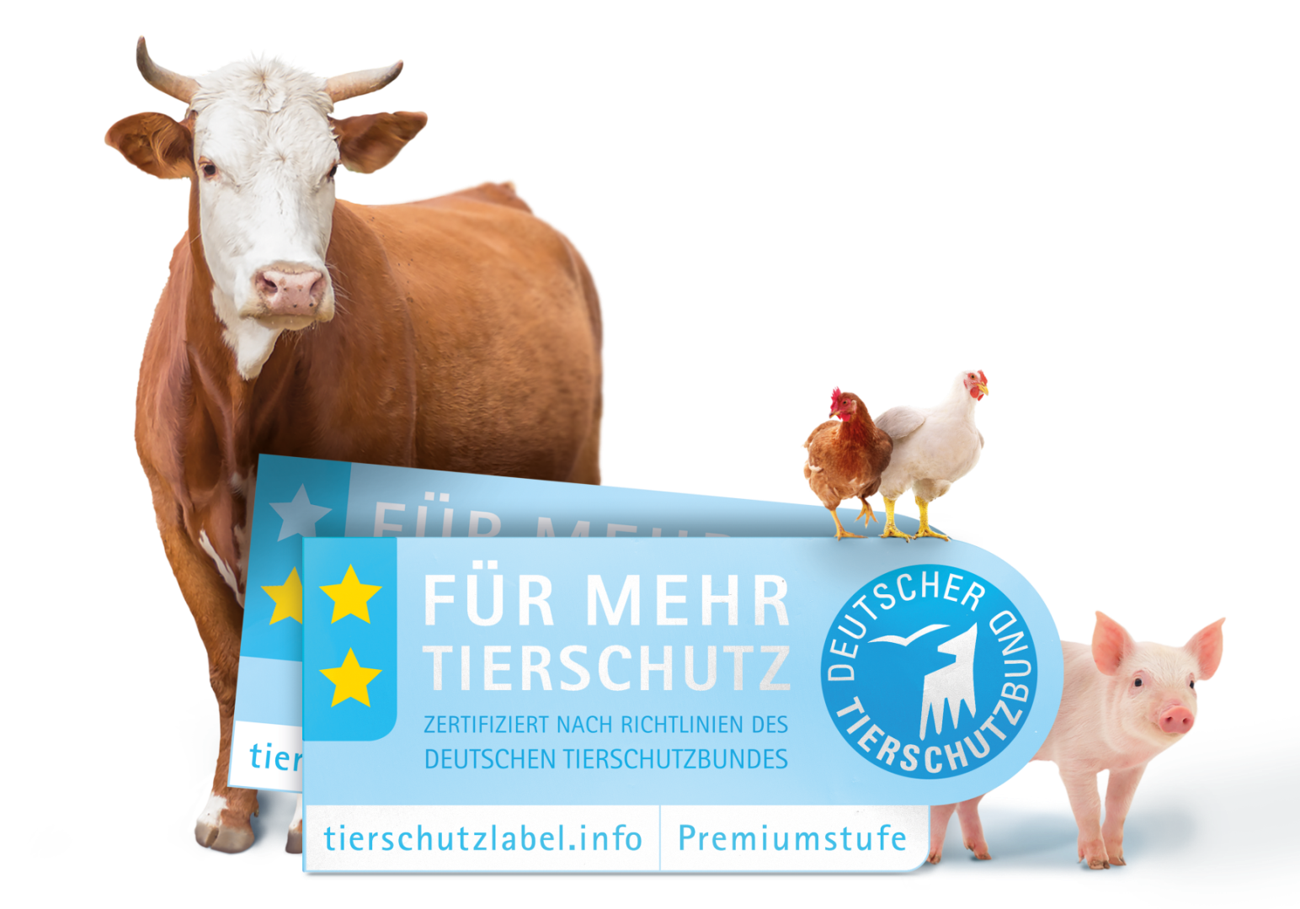
Das Tierschutzlabel „Für Mehr Tierschutz“

Slide 2
Was ist das Label „Für Mehr Tierschutz“?
Das Tierschutzlabel - Überblick
2
Das Tierschutzlabel (TSL) wird produktbezogen verwendet.
Bestimmender Faktor ist die Tierhaltung.
Werden Tiere eines Geltungsbereiches unter Kriterien der Einstiegsstufe gehalten, kann das Einstiegsstufen Label auf dem Produkt verwendet werden.
Werden Tiere eines Geltungsbereiches unter Kriterien der Premiumstufe gehalten, kann das Premiumstufen Label auf dem Produkt verwendet werden.
Es gibt aktuell 11 Geltungsbereiche mit zugehörigen Richtlinien.

Slide 3
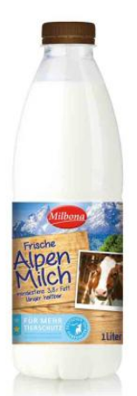
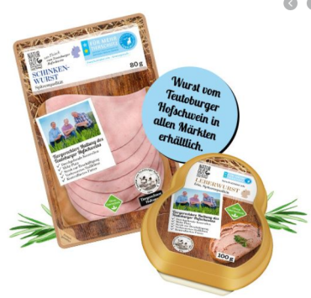
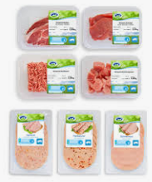
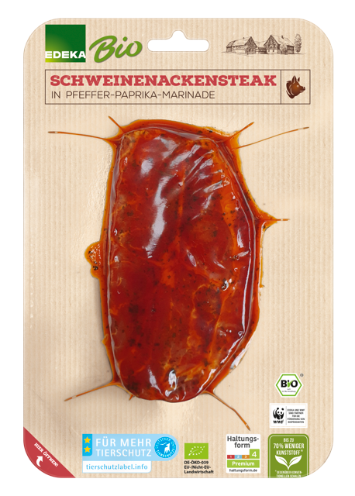
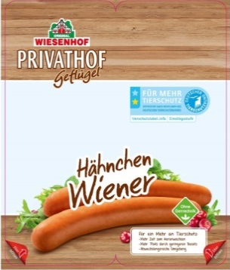
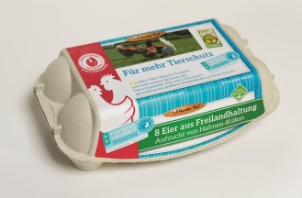
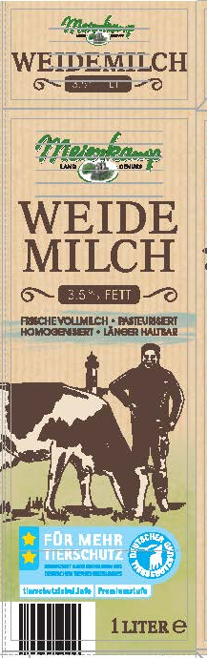
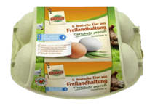
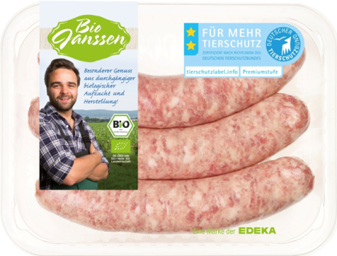
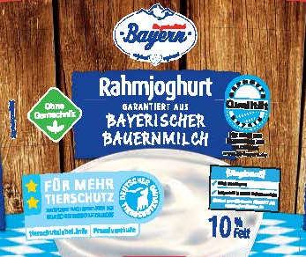

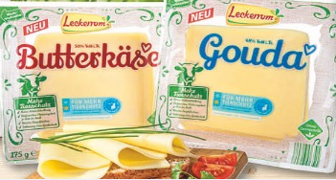
Produktbeispiele
Das Tierschutzlabel - Überblick
3

Slide 4
Was ist das Label „Für Mehr Tierschutz“?
Das Tierschutzlabel - Überblick
4
Das Tierschutzlabel (TSL) baut in der jetzigen Vorgehensweise darauf auf, dass ein Markenlizenznehmer für die gesamte Wertschöpfungs-kette und die Beauftragung des Zertifizierungsunternehmens verantwortlich ist. Die KETTE muss nachvollziehbar sein (TEO)
Zertifiziert werden alle Bereiche (Auditberichte, Zertifikate im jeweiligen Datensatz in TEO abgelegt)
Jedes Werbemittel (Prospekte / Etiketten…) muss vom TSL freigegeben werden. (Sortimentsliste aktuell händisch gepflegt in Excel, Freigaben in TEO)

Slide 5
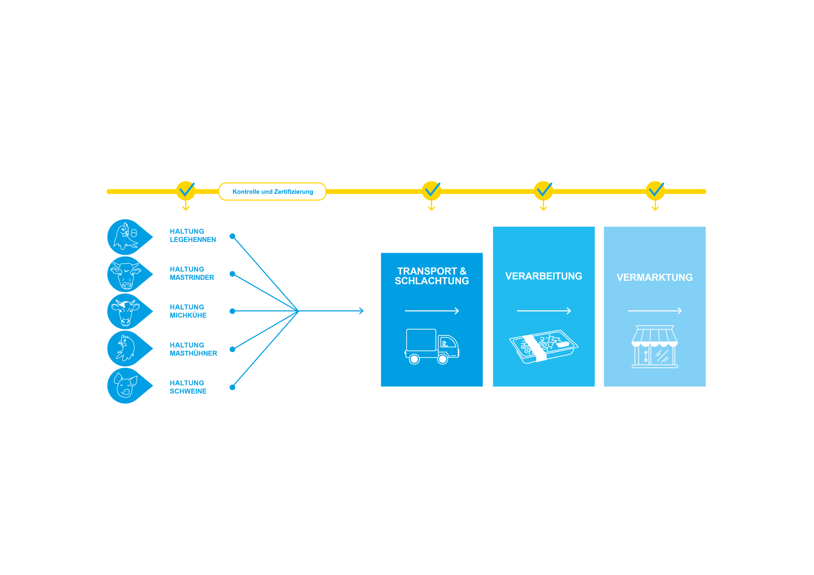


Von Haltung bis Vermarktung
Das Tierschutzlabel - Überblick
5
Notes:
Einbeziehung des Tierschutzgedankens über die Tierhaltung hinaus:
Verarbeitung (z.B. Berücksichtigung des Tierschutzgedankens bei allen Zutaten und Hilfsstoffen)
Handel (Eindeutige und korrekte Auslobung, ordentliche Darstellungsweise)
Wo Tierschutz drauf steht, muss auch Tierschutz drin sein!
Glaubwürdigkeit beim Verbraucher!

Slide 6
Das Tierschutzlabel - Überblick
6
Was ist das Label „Für Mehr Tierschutz“?
DIE KETTE die in der Datenbank abgebildet wird:
Verantwortlich für die Einhaltung der Kriterien ist der Lizenznehmer
Ein Markenlizenznehmer kann auch für verschiedene Geltungs-bereiche Markenlizenzverträge abschließen. Der Status des Marken-lizenznehmers muss auslesbar sein (Vertrag in Verhandlung, Vertrag abgeschlossen, Vertrag Interessent)
Tiererzeugung
Betrieb
Tierhaltung
Betrieb
Schlachtung
Betrieb
Zertifizierung
Markenlizenznehmer
Dokumente (Auditberichte, Zertifikat)
Schulungen
Teilnahmebescheinigungen
Verarbeitung
Markenlizenznehmer
Zertifizierung
Dokumente (Auditberichte, Zertifikat)
Schulungen
Teilnahmebescheinigungen
Markenlizenznehmer
Zertifizierung
Dokumente (Auditberichte, Zertifikat)
Schulungen
Teilnahmebescheinigungen
Betrieb
Markenlizenznehmer
Zertifizierung
Dokumente (Auditberichte, Zertifikat)
Schulungen
Teilnahmebescheinigungen
Handel
Betrieb
Markenlizenznehmer
Zertifizierung
Dokumente (Auditberichte, Zertifikat)
Schulungen
Teilnahmebescheinigungen
TSL Stufe
Geltungsbereich
TSL Status = zertifiziert? Interessent?
TSL Stufe
Geltungsbereich
TSL Status = zertifiziert? Interessent?
(TSL Stufe)
Geltungsbereich
TSL Status
(TSL Stufe)
Geltungsbereich
TSL Status
(TSL Stufe)
Geltungsbereich
TSL Status

Slide 7
Bereiche Tierschutzlabel-System
Das Tierschutzlabel - Überblick
7
  Markenlizenznehmer→ Markenlizenzvertrag Stammdaten in TEO , Verträge nicht
1.
  Betriebe (Tierhalter) mit Status, zugehöriger TSL Stufe und dem Geltungsbereich in TEO
2.
  Betriebe nachgelagerter Bereich (wie Schlachtung, Verarbeitung, Handel) mit Geltungsbereich
3.
  Zertifizierungsstellen Stammdaten in TEO; Schulungsplanung aktuell in Excel
4.
  Schulungen (alle Betriebe und Zertifizierungsstellen) aktuell ohne TEO
5.
  Dokumentenablage im jeweiligen Datensatz in TEO
6.
  Sortimentsliste (aktuell händisch gepflegt in Excel)
7.

Slide 8
Geltungsbereiche in denen Betriebe zertifiziert werden können (1:n)
Das Tierschutzlabel - Überblick
8
Ferkelerzeugung (Einstieg, Premium)
Ferkelaufzucht (Einstieg, Premium)
Mastschweine (Einstieg, Premium)
Milchkühe (Einstieg, Premium)
Mastrinder (Einstieg, Premium)
Legehennen (Einstieg, Premium)
Masthühner (Einstieg, Premium) Gait Score
Geplant Junghennen (Einstieg, Premium)
Verarbeitung (Bereiche Milch, Fleisch, Ei, AHV)
Zertifizierung (für 1:n Geltungsbereiche)

Slide 9














Teilnehmende Handelsunternehmen
Das Tierschutzlabel - Überblick
9
Regionalgesellschaften: EDEKA Minden-Hannover, EDEKA Nord, EDEKA Nordbayern-Sachsen-Thüringen, EDEKA Rhein-Ruhr, EDEKA Südbayern, EDEKA Südwest
Außerdem werden Produkte bei Hit und REWE Karstadt gelistet.
Nicht dargestellt sind weitere Vermarktungsketten über Groß- und Zwischenhändler.

Slide 10
Wichtige Infos des TSL-Systems am Betriebs - Datensatz (Tierhaltung + nachgelagerter Bereich)
Grundlagen der Zertifizierung
10
TSL Stufe
TSL Geltungsbereich (kann auch 1:n sein) *
TSL - Tierhaltung oder nachgelagerter Bereich
TSL Staus (Interessent, zertifiziert, ruhend, ehemaliger Teilnehmer?)
Betriebsnummer (alphanumerisches Freifeld) *
Zuordnung zum Markenlizenznehmer (kann auch 1:n) *
Zertifikatslaufzeit (Datum) * …
Vorgelagertes Unternehmen (Aufzüchter, Lieferant) *
Nachgelagertes Unternehmen (Abnehmer, Verarbeiter, Schlachthof…) *
Zertifizierungsstelle (bei 1:n Geltungsbereichen auch 1:n Zertifizierungsstellen) *
EMAIL VERTEILER (1:n) KATEGORIEN (erweiterbar)
*bisher über Kategorien gelöst

Slide 11
Wichtige Infos des TSL-Systems am Betriebs - Datensatz (Tierhaltung + nachgelagerter Bereich)
Grundlagen der Zertifizierung
11
Ausnahmegenehmigungen ANG (1:n) Freifeld mit ABLAUFDATUM (auslesbar)
Betriebsindividuelle Bewilligungen BiB (1:n) Freifeld (auslesbar)
Einwilligung in die Datenverarbeitung liegt vor (ja / nein) *
Einstufung Risikokategorie (1-3) *
Datum Audit - wenn möglich mehrere Datumsfelder (bis zu 4) *
Datum Betriebsbesuch - wenn möglich mehrere Datumsfelder (bis zu 4) *
Anzahl Tierplätze
Abweichende Stalladresse (nicht Postzustellbar)
Mehrere Ställe pro Betrieb mit allen Details (Betriebsnummer, Geltungsbereich)
*wäre schön, gibt es bisher nicht

Slide 12
Wichtige Infos des TSL-Systems am Betriebs - Datensatz (Zertifizierung)
Grundlagen der Zertifizierung
12
DaKKS Akkreditierung Zertifizierungsstelle liegt vor (ja /nein) bis (Datum) *
Auditor zugelassen für: (Auswahlfeld Geltungsbereiche) *
Auditor: Qualifikationsnachweise liegen vor (ja/nein) *
Auditor: Teilnahme Schulung (Auswahlfeld Schulungen, mehrfach 1:n) *
(Schulungsplanung (Auditoren, Tierhalter) *
*wäre schön, gibt es bisher nicht

Slide 13
Offene Fragen
Grundlagen der Zertifizierung
13
Soll die Zeiterfassung Novatime auch abgelöst werden?
APP - WebVersion für Außendienstmitarbeiter?
Schnittstelle fTrace / Zertifizierungsstellen zur Laufzeitpflege der Zertifikate
Dienstwagenmanagement
Routenplaner
Schulungsplanung

Slide 14
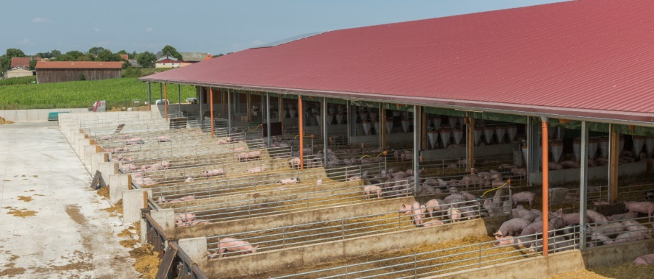
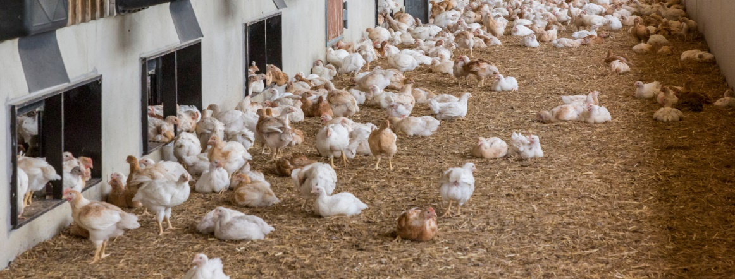
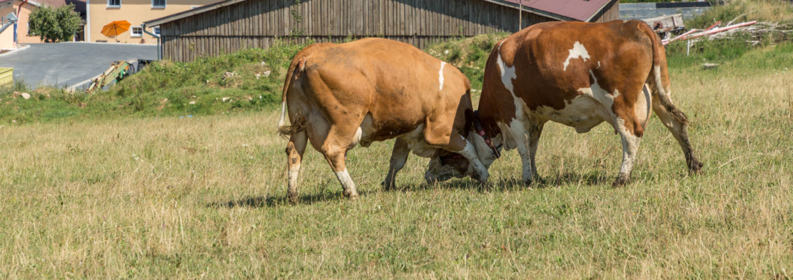
Vielen Dank.

